Slide 1
MOTSTANDSKVINNER 1940 - 1945
Historien om norske motstandskvinner
især fra Bergen og omegn langs kysten sørover.

Slide 3
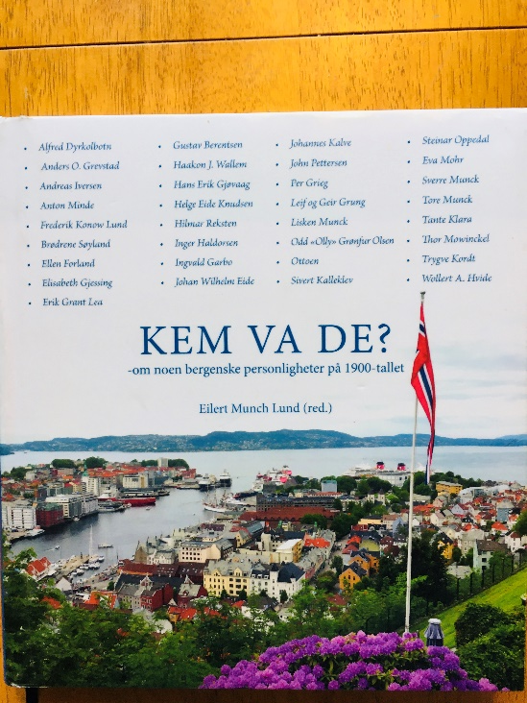
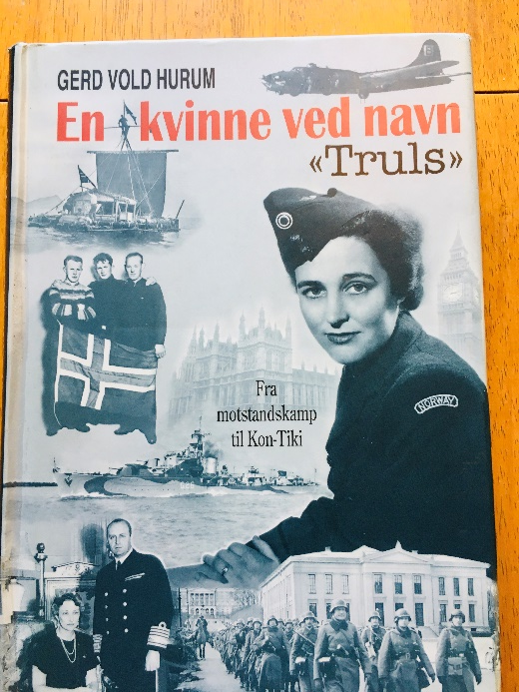
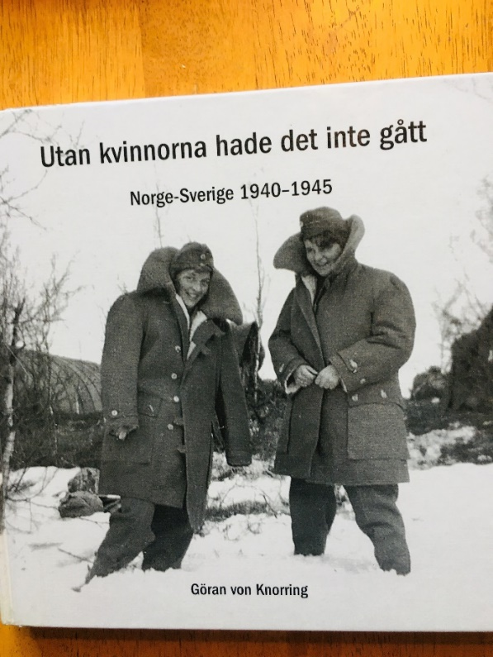
Bøker som har åpnet øynene våre

Slide 4
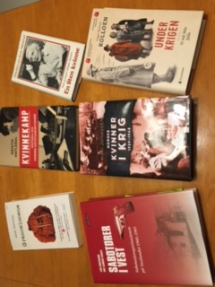

Slide 5
Elisabeth Schweigaard Selmer (1923 – 2009)

Slide 6
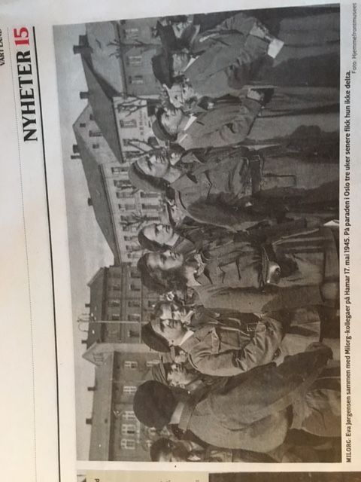

Slide 7
Gerd Vold Hurum (1917 – 2004)

Slide 9
Abelone Møgster (1883 -1975)

Slide 10
Gudrun (Haugsøen) Larssen (1902 – 1992)

Slide 11
Eva (Gundersen) Mohr (1917 – 1997)

Slide 12
Ingebjørg Skoghaug (1912 – 2008)

Slide 13
Ida Nikoline Lindebrekke = Tikken Manus (1914 – 2010)

Slide 14
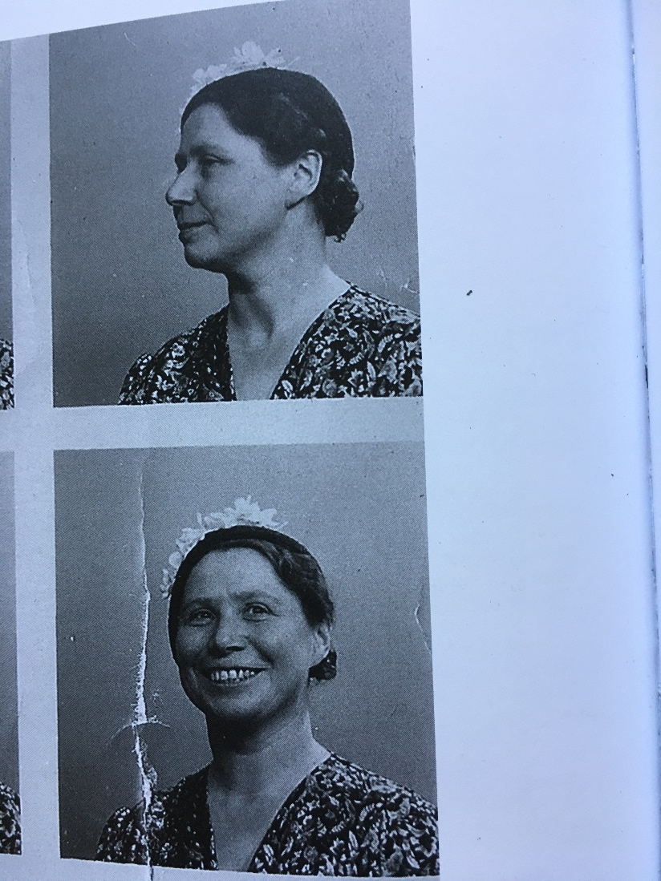
Inger Haldorsen (1899 – 1982)

Slide 15
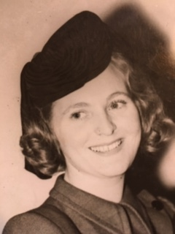
Lischen (Steen-Johannessen) Kayser 1920 - 2017

Slide 17
Takk for meg.

